Slide 1

Modulaire Synthesizer, VCO hardware design.
Thijn Berkhoff – 1198746
Ralph Hänninger – 1197535
Begeleid door Marco Winkelman
16-10-2024
Zwolle

Slide 2
Inhoudsopgave
Inleiding
Eisen
beperkingen
Elektronisch ontwerp
Beoordeling ontwerp
conclusie

Slide 3
inleiding
Opdracht: samen met verschillende modules een synthesizer maken
Doelstelling: het maken van een werkende VCO die op de andere modules aansluit

Slide 4
Eisen | functioneel | Niet-functioneel | verplicht | optioneel | prioriteit
1v/octaaf | x |  | x |  | 1
stroombeveiliging |  | x | x |  | 1
2 uitgangssignalen | x |  | x |  | 1
Bescherming in- en outputs |  | x | x |  | 1
PCB zo klein mogelijk |  | x |  | x | 3
Blok, driehoek en zaagtand signaal | x |  | x |  | 2
Moet samenwerken met andere modules | x |  | x |  | 1
Elektronica moet zichtbaar zijn |  | x | x |  | 3
Enige middelen tegen warmtevervoming |  | x |  | X | 3
Instelbare lineariteit en zaagsignaal | x |  |  | x | 2

Slide 5
Beperkingen
Stroom en spanningslimieten.
Budget van 50 euro.
Geen kant en klare componenten. (devboards, Modules ETC)
Uiteindelijke afmetingen van het volledige design.

Slide 6
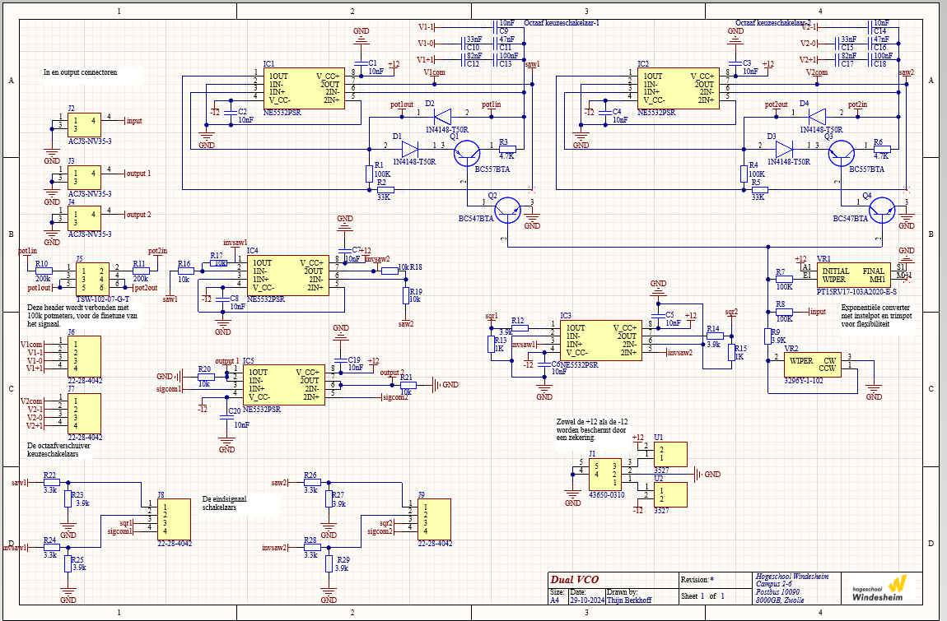

Slide 7
Componenten, opamp
Texas Instruments NE5532 Dual Low noise opamp
Specifiek gemaakt voor audio, zeer lage slewrate
Zowel de SMD als de trough hole variant zijn beschikbaar op Mouser.com, trough hole zoiezo op conrad
https://nl.mouser.com/ProductDetail/Texas-Instruments/NE5532PSR?qs=bkMXpVdiF42odhJUqZo0sQ%3D%3D

Slide 8
Componenten, BJT’s
PNP: BC557, algemene PNP BJT
NPN: BC547, algemene NPN BJT
Niet lineaire regio's zijn makkelijk te behalen in deze transistoren, dus geschikt voor exponentiële converter
Zijn ook te verkrijgen op bijvoorbeeld Mouser of Conrad.
https://www.conrad.nl/nl/p/diotec-transistor-bjt-discreet-bc547c-to-92-3-aantal-kanalen-1-npn-140539.html
https://www.conrad.nl/nl/p/diotec-transistor-bjt-discreet-bc557b-to-92-3-aantal-kanalen-1-pnp-140543.html

Slide 9
Componenten, diodes
1n4148 diode
In voorraad bij de labbeheerders
Kleine spanningsval over de diode
Geen onnodige grote waardes

Slide 10
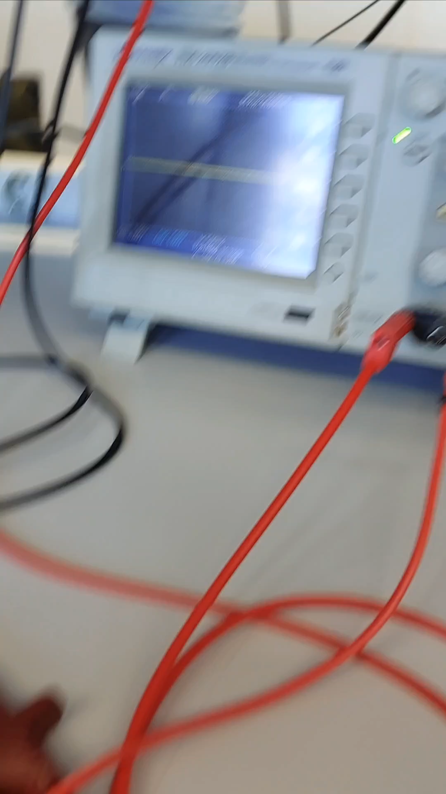
Video aantoning stabiel zaagsignaal.

Slide 11
Beoordeling
Wat voldoet in dit ontwerp?
uitgang zaag en blok
2 uitgangsignalen
exponentiële toename frequentie op basis van ingang spanning
instelbare lineariteit
Instelbare finetune
stroombeveiliging
Wat ontbreekt nog?
Driehoekspanning
Middelen tegen warmtevervorming

Slide 12
Conclusie
We zijn in tijdsnood gekomen.
Ons ontwerp voldoet nog niet volledig aan onze eisen.
De basisfuncties van de VCO zijn operationeel.

